Slide 1
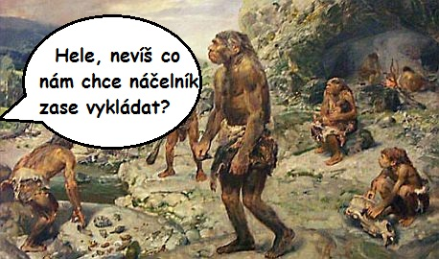
OPAKOVANIE PRAVEKÝCH POJMOV
Mgr. Jarmila Gubová

Slide 2
Ako charakterizujeme obdobie praveku?
Najstaršie a najdlhšie obdobie v dejinách ľudstva.

Slide 3
Ako rozdelil pravek v Európe archeológ Christian Thomsen?
Kamenná doba
Medená doba
Bronzová doba
Železná doba

Slide 4
Chronologické delenie kamennej doby:
Staršia kamenná doba:
paleolit
mezolit
Stredná kamenná doba:
3. Mladšia kamenná doba:
neolit

Slide 5
Antropogenéza
Vývoj človeka od živočíšneho predchodcu človeka až po dnešný druh Homo sapiens sapiens.

Slide 6
Vývojová (evolučná) teória hovorí:
Život na Zemi sa vyvíjal od jednoduchších foriem k zložitejším.

Slide 7
Prirodzená deľba práce v rodovej spoločnosti
medzi:
mužom
a
ženou

Slide 8
Matriarchát
Vedúce postavenie v rode má žena.

Slide 9
Neolitická revolúcia
Výrazná zmena v spoločnosti, kedy človek prestal loviť a naučil sa potraviny pestovať a chovať zvieratá.

Slide 10
Domestikácia
Skrotenie a zdomácnenie divého zvieraťa.

Slide 11
PALISÁDY
Drevené ohrady okolo pravekých obydlí alebo osád v neolite.

Slide 12
Keramika
Výrobky alebo sošky z pálenej alebo nepálenej hliny.

